Slide 1
Развитие социального интеллекта на уроках информатики
Починская В.А.
учитель информатики МАОУ «Лицей №35 г. Челябинска»

Slide 2
СОЦИАЛЬНЫЙ ИНТЕЛЛЕКТ
СОЦИАЛЬНЫЙ ИНТЕЛЛЕКТ (social intelligence) — это совокупность способностей, определяющая успешность социального взаимодействия. Включает в себя способность понимать поведение другого человека, своё собственное поведение, а также способность действовать сообразно ситуации.

Slide 3
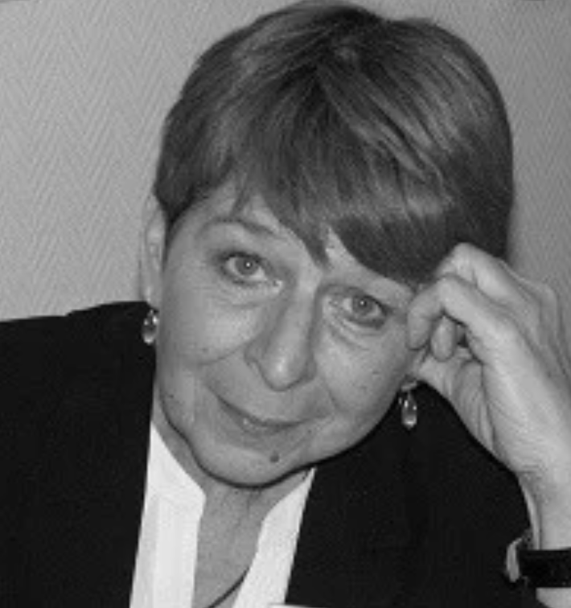
СОЦИАЛЬНО-ЭМОЦИОНАЛЬНОЕ
РАЗВИТИЕ
СОЦИАЛЬНО-ЭМОЦИОНАЛЬНОЕ РАЗВИТИЕ — это становление понимания себя и других, управление собой и другими, регуляция собственных состояний и состояний других людей, осознание собственных психических состояний и способностей, целенаправленности деятельности, понимание морально-нравственных основ социальных взаимодействий и становление успешной коммуникативной способности.
Елена Алексеевна Сергиенко
д. п. н., профессор,
главный научный сотрудник Института психологии РАН

Slide 4
Спиритуальный
Логико-математический
Вербальный
Музыкальный
Интраличностный
Интерличностный
Природный
Пространственный
Телесно-двигательный
ИНТЕЛЛЕКТ
Дарования, рожденные Мыслью
(высшие функции (структуры и алгоритмы))
Дарования,
рожденные Обществом
(взаимодействие)
Дарования,
рожденные Природой
(выживание)

Slide 5




ТРЕУГОЛЬНИК ВЛИЯНИЯ
ЭМОЦИЯ ОТРАЖАЕТСЯ
НА НАШЕМ
ТЕЛЕ…
…И ВЛИЯЕТ
НА НАШЕ МЫШЛЕНИЕ
Химия
Двигательная активность
Внутренний диалог
Фокус внимания

Slide 6
Потребности человека (по Симонову П.В.)
Витальные: потребность в пище, воде, сне, продолжении рода, в защите от внешних опасностей и т.п. Сюда же относится и важнейшая потребность в экономии сил, побуждающая затрачивать на достижение цели минимум усилий.
Социальные: принадлежать к социальной группе и занимать в ней определенное место, пользоваться вниманием, уважением и любовью со стороны других людей. Чрезвычайно важна потребность следования нормам, принятым в данном сообществе, без соблюдения которых любое подобное сообщество в принципе оказалось бы невозможным.
Потребность в саморазвитии: потребность познания себя, окружающего мира, своего места в этом мире, смысла и назначения своего существования на земле. Эта же потребность, в частности, побуждает людей создавать произведения искусства и обращаться к ним.

Slide 7
Базовые психологические потребности, лежащие в основе внутренней учебной мотивации
Познавательная потребность – стремление к познанию и пониманию Мира, того как он устроен
Потребность в достижении – внутреннее стремление делать свое Дело как можно лучше (быстро), к творчеству и созидательной учебной и учебно-профессиональной деятельности
Потребность в саморазвитии – стремление к развитию Себя, своего личностного и интеллектуального потенциала и способностей.

Slide 8
Базовые социальные потребности (SCARF)
Дэвид Рок «Мозг. Инструкция по применению»
Потребность | Смысл
Статус Status | Относительная важность для других. Человек чувствует себя признанным в заявленном статусе, со всеми заслугами. Это даёт чувство удовлетворения.
Стабильность (Определённость уверенность) Certainty | Определённость и прогнозируемость событий. Даёт человеку чувство уверенности в себе и своём будущем.
Самостоятельность (Автономия, независимость) Autonomy | Чувство контроля над событиями, возможность выбора, участие в принятии решения или независимое принятие решения.
Связанность (общность, межличностные коммуникации) Relatedness | Ощущение безопасности в мире, дружеские, а не вражеские отношения. Доброжелательность. Доверие.
Справедливость Fairness | Восприятие равнозначности обменов между людьми. Более других зависит от субъективной оценки. Потребность в справедливости фрустрируется каждый раз, когда игнорируются любая из предыдущих потребностей в том числе.

Slide 9
Благодарю за внимание

